Slide 1

СЕРДЦА НА РАССТОЯНИИ
Hearts at a distance

Slide 2
Hearts at a distance
НАЗВАНИЕ(ПО РУССКИ): СЕРДЦА НА РАССТОЯНИИ
ЖАНР: ВИЗУАЛЬНАЯ НОВЕЛЛА

Slide 3
Идея игры
Идея игры новеллы заключается в том, чтобы предоставить игрокам уникальный опыт, схожий с чтением книги или просмотром фильма, но с возможностью принимать важные решения, которые влияют на развитие и исход истории.
В игре новеллы игроки могут исследовать разные пути и сюжетные варианты, влиять на ход событий и взаимодействовать с другими персонажами. Игры новеллы часто являются визуальными и имеют красивую графику, а также музыку и звуковые эффекты для создания атмосферы и углубления игрового опыта.

Slide 4
Сюжет игры
Главная героиня пытаясь найти вдохновение для своего проекта, посетила современную выставку. На ней при случайных обстоятельствах, девушка сталкивается с молодым человеком. После этого момента идёт развилка событий, которые повлияют на их отношения.

Slide 5
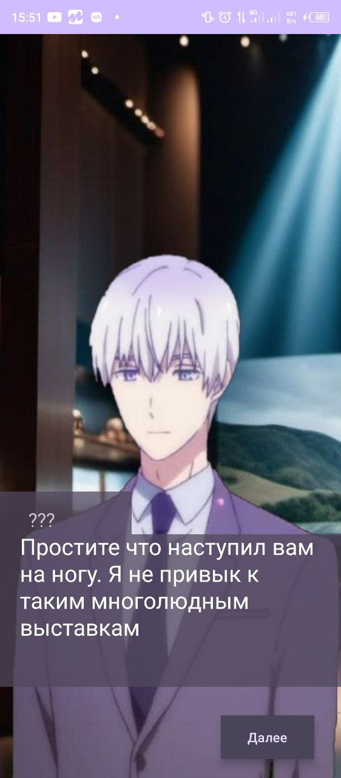
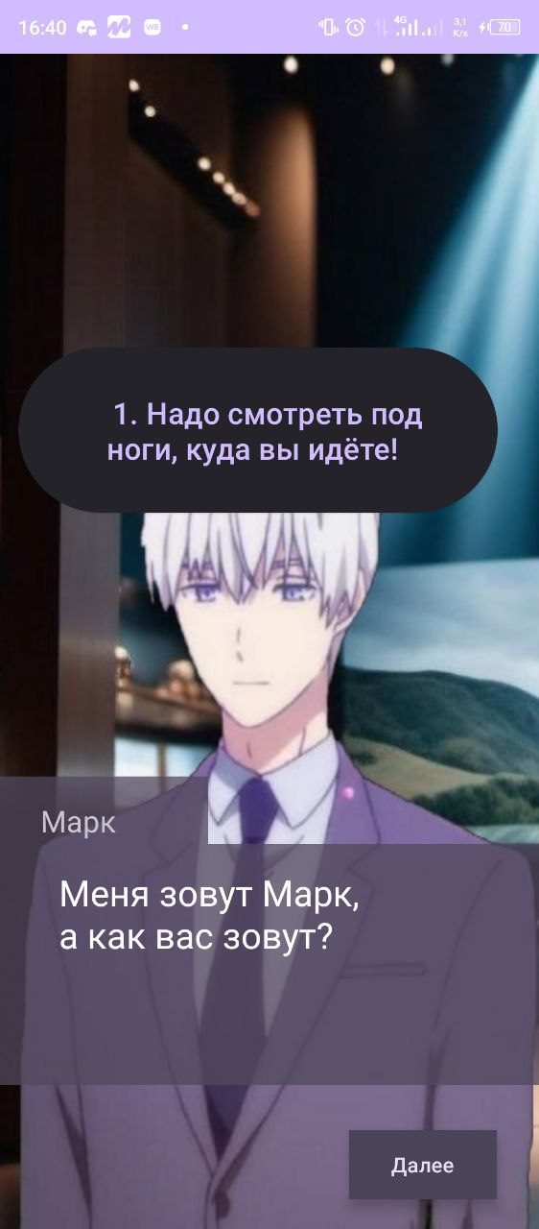
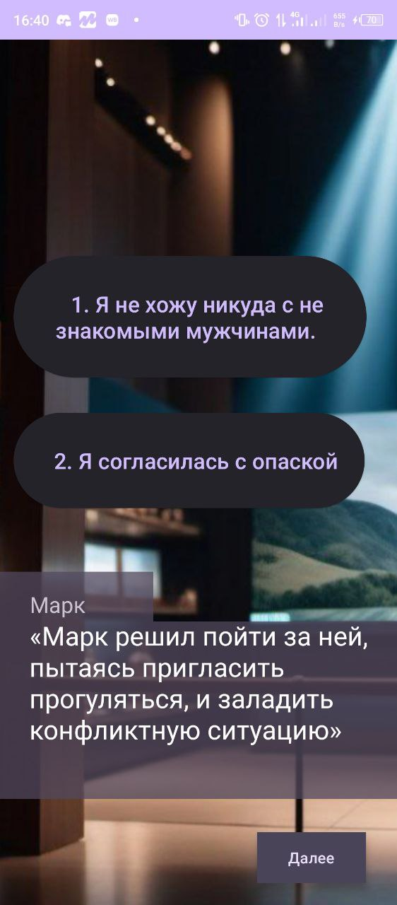
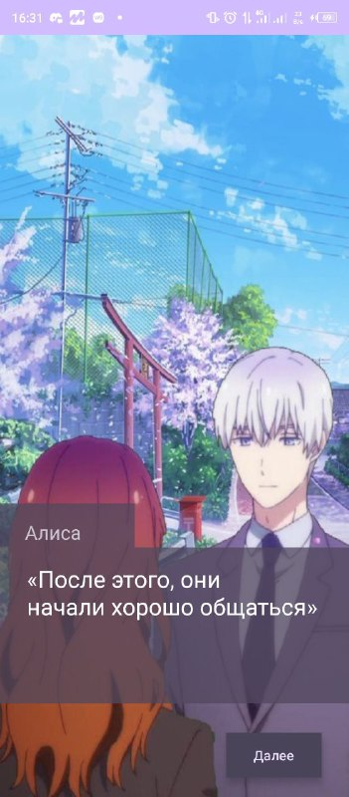
ВИД НА ДАННОМ ЭТАПЕ

Slide 6
ФУНКЦИОНАЛ ИГРЫ
При прочтение сюжета необходимо нажимать кнопку «далее».
Для того, чтобы выбрать действие, которое вы хотите совершить необходимо нажать на вариант который вы хотите выбрать.

Slide 7
Отдел разработки
Авторы программного кода: Макаренко Ольга
Авторы визуального вида:
Макаренко Ольга; Леонидов Михаил; Паразихин Александр Авторы сценария:
Макаренко Ольга; Леонидов Михаил; Паразихин Александр
Поиск информации:
Макаренко Ольга; Леонидов Михаил; Паразихин Александр

